Slide 1
Coding-Math MMORPG

Slide 2
팀명 : 김한결
팀인원 : 1명
프로젝트명 : Coding-Math MMORPG
프로젝트 설명 : 각각의 유저들이 접속해서 자신의 두뇌대결하는 MMORPG 게임이다.
주요기능 : 문제풀기, 문제생성

Slide 3
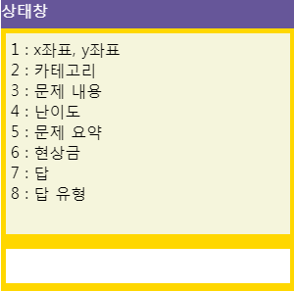
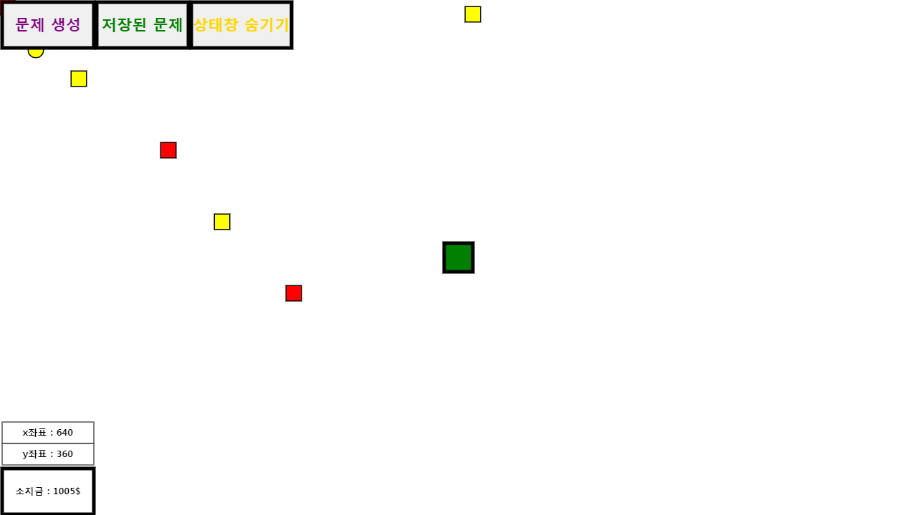
창 설명
상태창
각종 행동 및 정보가 담겨있다.
게임창
실제 게임 화면이다.
Notes:
평소 필드에는 문제들로 차있다.
빨간색은 누군가 남긴 문제
노란색은 운영자가 남긴 문제이다.
저장된 문제는 내가 지금까지 풀거나 풀려고 했던 문제를 볼 수가 있다.

Slide 4
평상시
돌아다니면서 문제 흭득 가능
Notes:
필드를 돌아다니면 문제를 발견하거나 할 수 있고, 문제를 누르면 상태창에 정보가 뜬다.

Slide 5
문제 도전 및 저장된 문제 관리
저장된 문제를 관리하거나 풀 수 있다.
Notes:
문제를 클릭하면 풀 수 있고, 풀 경우 원으로 바뀐다.
그리고 현상금을 얻을 수 있다.
만약 문제를 못 풀어도 나중에 풀 수 있도록 문제를 저장공간에 저장할 수 있다.
이 저장공간은 indexedDB에 저장되어 브라우저가 꺼져도 서버가 초기화돼도 저장되어있다.

Slide 6
문제 생성시
문제를 생성하면 필드에 빨간 네모가 나타난다.
Notes:
문제를 생성할 시 자신이 소지한 소지금을 소비해서 현상금을 만들 수 있다.
생성한 문제는 빨간색으로 표시된다.

Slide 7
기술 설명
실제 맵
사용자가 보는 공간
Notes:
사용자의 화면 공간의 반만큼 나누고 Websocket은 공간 정보를 서버로 보낸다.
서버는 받아들인 공간정보를 바탕으로 사용자가 볼 수 있는 다른 유저의 공간 정보만 보낸다.
브라우저 또한 위치를 계산하여 눈에 보이는 곳만 렌더링하도록 한다.

